Slide 1
Kauno Rokų gimnazija
Neformalaus ugdymo poreikių 5-8 ir I-III gimnazijos klasėse tyrimas
Tyrimą atliko
psichologė A. Andriuškienė
2022 m. gegužė

Slide 2
Tyrimo tikslas – įvertinti neformalaus ugdymo poreikius 5-11 klasėse.
Uždaviniai:
Išsiaiškinti, kaip aktyviai bei noriai 5-8 ir I-III gimnazijos klasių mokiniai įsitraukia į organizuojamus mokykloje renginius;
Nustatyti, ar 2021-2022 m. m. organizuoti renginiai atitiko mokinių poreikius;
Išsiaiškinti, kokie gimnazijos renginiai labiausiai mokiniams įsiminė bei patiko 2021-2022 m. m. ir kokių renginių jie pageidauja kitais mokslo metais;
Išsiaiškinti, kokių būrelių gimnazijoje mokiniai pageidauja kitais mokslo metais.

Slide 3
Mokinių apklausa vyko 2022 m. gegužės mėn.
Apklausoje dalyvavo 73 5-8 ir I-III gimnazijos klasių mokiniai.

Slide 4
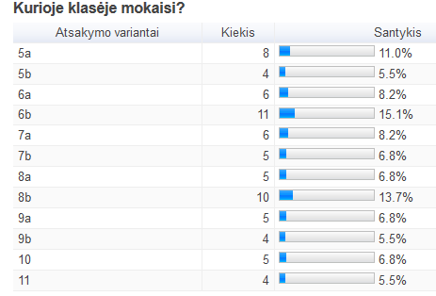
Mokinių, dalyvavusių apklausoje, procentinis pasiskirstymas pagal klases

Slide 5
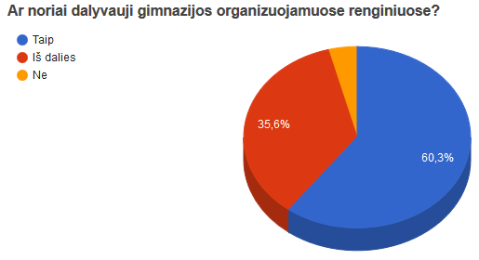

Slide 6
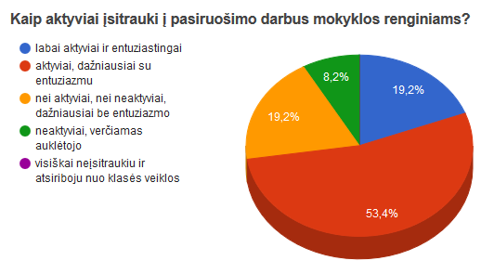

Slide 7
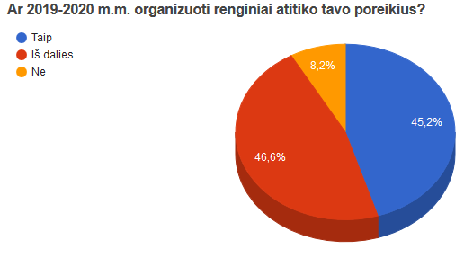
Ar 2021-2022 m.m. organizuoti renginiai atitiko tavo poreikius?

Slide 8
Mokiniams labiausiai patikę ir įsiminę 2021-2022 m.m. organizuoti renginiai:
Kalėdinė mugė
Erasmus+ projektai
Sporto renginiai
Kaziuko mugė
Menų savaitė
Skaitovų konkursas
Talentų šou
Vasario 16-oji
Rugsėjo 1-osios šventė
Akcija „Bendraukime“
Pyragų diena
Mokytojų diena
Muziejų lankymo diena
Renginiai, susiję su karjeros ugdymu
Šokių savaitė
Orientacinio bėgimo varžybos
Dailyraščio konkursas
Karjeros diena

Slide 9
Mokinių pageidaujamos veiklos bei renginiai kitais 2022-2023 mokslo metais:
Diskotekos/šokių savaitė
Sporto renginiai
Išvykos/ekskursijos
Filmų vakarai
Kalėdiniai renginiai
Kaziuko mugės
Talentų šou
Šeimos šventė
Naktis mokykloje
Projektų dienos (juos pristato mokiniai, atlikę projektus)
Erasmus+ renginiai, išvykos
Tėvo/motinos dienos minėjimas
Hellowin‘o šventė
Savęs pažinimo veiklų/paskaitų
Teatro spektaklių
Su chemija ir bandymais susijusių renginių
Metai be patyčių

Slide 10
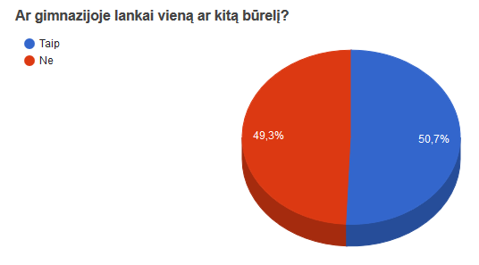

Slide 11
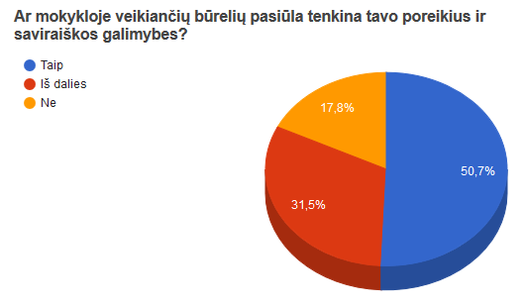

Slide 12
Mokinių pageidaujami būreliai 2022-2023 m. m.:
Būreliai susiję su įvairiomis sporto šakomis (rankinio, stalo teniso, kvadratas, šaudymo iš lanko, bokso krepšinis, futbolas, tinklinio, badmintono, smiginio)
Astronomijos
Sportinių šokių/gatvės šokių/indiškų šokių
Gitaros
Skautų
Fotografijos
Choro
Dramos/teatro
Siuvinėjimo/rankdarbių
Informatikos (programavimas)
Robotikos
Inžinerinės pakraipos būreliai

Slide 13
Išvados
60 proc. mokinių noriai dalyvauja gimnazijos organizuojamuose renginiuose.
Pastaraisias mokslo metais mokinių aktyvumas į pasiruošimo darbus gimnazijos renginiams išaugo nuo 50 iki 73 procentų.
Labiausiai įsiminę ir patikę mokiniams renginiai: Kalėdinis renginys, šimtadienio šventė, rugsėjo 1-osios šventė, Kaziuko mugė.
51 proc. mokinių mokykloje lanko bent vieną būrelį.
Labiausiai pageidaujami mokinių tarpe renginiai/būreliai susiję su sportinėmis veiklomis, šokiais, vaidyba/teatru, būreliai su inžinerine pakraipa

